Slide 1
榜单决策大图
到餐事业部 · 资产运营

Slide 2
目标：热门+热点+视频后推荐。目标是热点（看事儿）+社交（看人)->兴趣（看内容）
结果：1.兴趣内容心智：三大之一，DAU渗透率20%->40%。DAU年对年+7%。2.强化内容核心竞争力：提升强兴趣、潜在兴趣用户规模，促进优质内容创作生态（腰尾部兴趣博主冷启、成长）+消费生态（长尾兴趣分发空间）
内容：内容理解：包括内容的分类/标注-引入领域信息+算法。和内容质量（先验的优质、劣质+后验的数据效率）。
博主：作者分层（头腰尾、UGC）与冷启、成长、扩圈。流量、经济与荣誉激励。供需分析、活动等促生产。
用户：
时点：
策略及算法：
  召回层：CF、U2I、I2I、FM、兴趣召回、社交召回等……
  粗、精排序层：
  重排打散层：
  EE兴趣试探：
Notes:
覆盖：区域x品类x场景，店/品
动线：主/被动，固定/个性化
资产表达：可信、多GC、可见
可得性：交履组合
标准：「好」店/品定义，优质商户标尺。当资产（真实好评/上榜/被大V收录）成为获取流量的硬通货时，商家的动作将自发向“提升服务品质”转移。资产越厚，商家迁移去竞品的沉没成本就越高。我们用长期资产锁死优质供给。

Slide 3
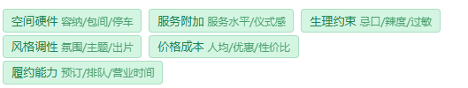
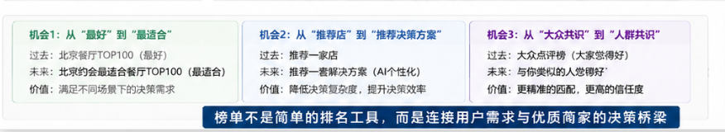
读图逻辑：主矩阵按场景×对象切出15格，每格内的信息要素与决策依据取值遵循两条映射规则——规则A（场景→信息）：
决策压力越高，越依赖菜品完备性/价值感+空间+服务等"确定性信息"；压力越低，越依赖价格+距离等"效率信息"。规则B（对象→依据）：选店看"这家店行不行"（UGC评分+权威背书），选菜看"这个菜值不值"（菜品图+圈层验证），选体验看"这个内容稀缺不稀缺"（KOL种草）。未被占位或弱覆盖的格子即需求缺口。
决策对象：选店、选品
决策场景：旅游、日常/小聚、约会、宴会大聚
决策信息：空间、服务、生理、口味、价格/履约。
决策依据：自主判断、UGC大众、明星/KOL、圈层同好。不让渡（自主）→让渡给强关系（熟人）→让渡给身份相似者（圈层）→让渡给公众（UGC）→让渡给权威人设（KOL）。压力越高越依赖强关系背书（降面子风险）；确定性越低越依赖圈层验证
Notes:
覆盖：区域x品类x场景，店/品
动线：主/被动，固定/个性化
资产表达：可信、多GC、可见
可得性：交履组合
标准：「好」店/品定义，优质商户标尺。当资产（真实好评/上榜/被大V收录）成为获取流量的硬通货时，商家的动作将自发向“提升服务品质”转移。资产越厚，商家迁移去竞品的沉没成本就越高。我们用长期资产锁死优质供给。

Slide 4













决策场景
决策依据
决策对象
为什么吃？什么场合？
我为什么相信它？
我要选什么？
日常解馋
旅游/出行
平台/大众
选店
选品
约会/纪念日
商务宴请
生日/节日
亲子/家庭
明星/KOL
圈层/同好
好友
自主判断
Notes:
覆盖：区域x品类x场景，店/品
动线：主/被动，固定/个性化
资产表达：可信、多GC、可见
可得性：交履组合
标准：「好」店/品定义，优质商户标尺。当资产（真实好评/上榜/被大V收录）成为获取流量的硬通货时，商家的动作将自发向“提升服务品质”转移。资产越厚，商家迁移去竞品的沉没成本就越高。我们用长期资产锁死优质供给。

Slide 5
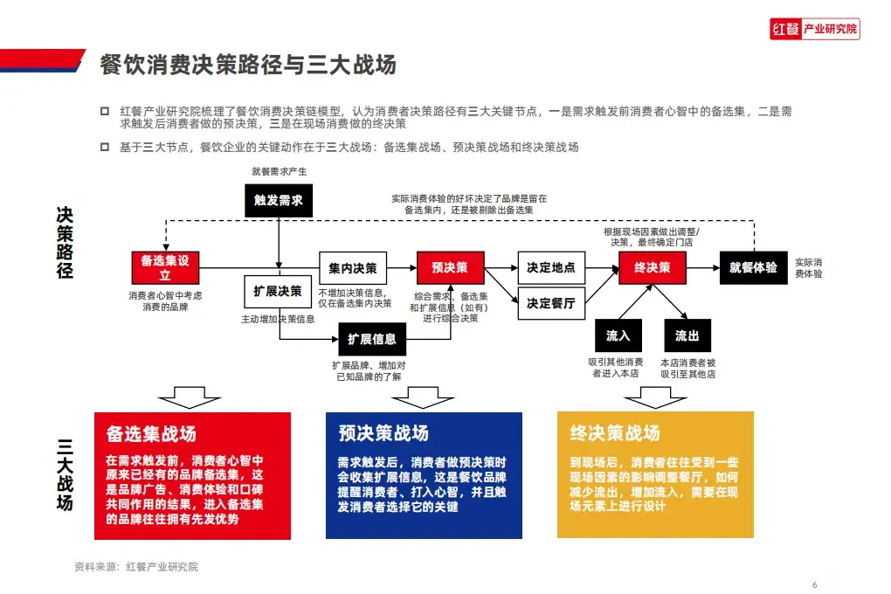





用户环节及需求 | 典型用户场景 | 典型产品 | 榜单组合
逛-灵感激发 | “不知道吃啥，目的不明确，需要被刺激”。——新鲜、探索 | 推荐 | 榜单落地页
看-信息获取 | “这家店/这道菜到底怎么样？详情是否满足我的需求？千万别是广告/照骗。”——丰富、个性 | POI、标签、评价 | 榜单内资产表达、榜单作为标签
比-对比选择 | “有很多条件类似的店，优先选哪个？”——效率、可信 | 搜索、筛选 | 榜单内筛选，榜单作为标签/快筛
到-决策闭环 | “想选这家，能确保吃上么？”“有没有优惠？”——确定、准确 | 预订、排队 | 榜单履约组合
馈-验证反馈 | “这家店值不值？下次还来吗？是否愿意推荐给别人”——验证、口碑 | 收藏 | 榜单好店挖掘
典型用户场景
“不知道吃啥，需要被刺激”
决策环节 | 典型产品 | D+优势组合 | MT优势组合 | AI对话 | 榜单原有价值 | AI-价值升级
灵感激发 | 推荐流 |  |  |  | 其它排名门店
信息获取 | POI、标签、评价 |  |  |  | 上榜原因
对比选择 | 搜索、筛选、榜单 |  |  |  | 榜单列表/筛选
决策闭环 | 预排、优惠 |  |  |  | 产品组合
验证反馈 | 收藏、评价 |  |  |  | 分享复访
“到底怎么样？是否满足我？”
逛
推短视频
环节压缩
决策入口
⬇️
信任引用
POI、看评
“有很多，优先选哪个？”
决策环节 | 典型产品 | 榜单体验（内） | 榜单组合（外） | D+/MT对比
灵感激发 | 推荐流 | 榜单页 | 榜单标签
信息获取 | POI、标签、评价 | 榜单资产表达 | 榜单标签
对比选择 | 搜索、筛选 | 榜单内筛选 | 榜单筛选、标签
决策闭环 | 预排、优惠 | 榜单-履约深度结合
验证反馈 | 收藏 | 好店挖掘、异常剔除
搜/榜列表
“想选这家，能确保吃上么？”
优惠
交履
写评
“下次还来吗？是否推荐给别人”
决策环节 | 传统-决策入口：可优化动作 |  |  | AI-价值升级
灵感激发 |  | 榜单页改造（内） 动线前置触达（外）
信息获取 |  | 资产表达强化（内） 榜单标签展示（外）
对比选择 |  | 榜单内筛选（内） 搜、筛榜单标签（外）
决策闭环 |  | 榜单-履约深度结合
验证反馈 |  | 好店挖掘/异常剔除（内） 优化分享、召回（外）
Notes:
需求，最后是榜单。
物理世界的了解。
找店时候相关决策的GC准确度还是要提升。常州的体验，忙了一天
意图识别，结构化展示，履约丰富度和深度。8:00打车，9点打烊，是否可以提前点菜。
需求发现，准确度对比。
订到餐厅。用户需求的讲法。GC能力和榜单的结合。
钉钉工具流，1.AI时代的企业工作平台变成了AI时代的管理者监控平台。2. 支付宝的产品，如转账等
新店的资产迁移。对需求了解和供给了解。汇报种类1：方向正确，路径模糊。汇报种类2：务实讨论，竞争要资源。
引发材料讨论的目标是什么？1、用现在使用榜单的体验更好、留存更好。2、榜单的宽度更多，用户识别更大。3、公信力榜单收敛数量，而是尝试个性化。榜单之间的不可能三角（服务好，价格低，供给多）4、个性化搜索变成个性化收藏。（by会员维度等。）
AI时代到来后，榜单效率的优化。 收敛讨论。

Slide 6
行业榜单需求覆盖分析
尊重、审美、认知（如尝鲜）需求
社交、情感与归属需求
功能需求
综合需求
旅游、漂亮饭等氛围餐厅、时令等
情侣约会、亲朋聚会、工作宴请、亲子等
品类、口味等
美团
特色菜
（高线/中低线）
约会/聚会/亲子榜等
人气榜、好评榜
回头客榜等
黑珍珠
当地人推荐
（高线/中低线）
烟火榜等
点评
特色菜、特色美食榜等
（高线为主，逐渐扩中低线）
城市生活指南
（高线为主，逐渐扩中低线）
销量榜、好评/口味等榜、热门榜、打卡人气榜
必吃榜
当地人推荐、烟火/老店榜等
（高线为主，逐渐扩中低线）
D+
热销、回头客榜、好评榜、人气榜、收藏榜、点亮榜
甄选榜、心动榜
烟火榜、本地人推荐
（25Q4-26Q1新增，仅高线）
B+
食仙榜
（高线为主）
主题餐厅
（26Q1新增，高线/中低线）
轮胎磨损、回头客榜（多次前往）、热门榜
状元榜
烟火小店、本地人爱去
（高线/中低线）
主题场景相关性+用户行为综合入围排序
用户行为指数入围排序
荣誉评审
Notes:
品类，
共1187个城市（高线210个，中低线977个），美团：点评到餐DAU占比89%：11%。高线2：1。
1. 荣誉评审：黑珍珠32城263家（500-700+），必吃榜144城（境内116城2743家），D+甄选榜14城147家（300-700元），心动榜三期101城市3201家。状元榜370城市（共11,911个）
2. 旅游、漂亮饭等氛围餐厅、时令等：
美团当地人推荐扩至647城，特色菜扩至337城（主要为中低线旅游），点评同（原216个）。发现主题118城
点评市井烟火榜337城S-D及以下（D及以下247城），老店榜240城市S-D及以下（D及以下155城市）、新店榜较多。特色美食榜：首批覆盖西安等11城，扩城长沙、宁波、佛山（大概14）。
D+烟火榜10城360家，D+本地人推荐17城。
B+主题餐厅数百城
3. 亲朋聚会、情侣约会、工作宴请、亲子 https://km.sankuai.com/collabpage/2734833943
美团：目前主要是夜宵榜（数百城），其余空缺。
点评：聚餐去哪儿34城市，S-B。心动约会榜34城市，S-B。闺蜜约会餐厅189城S-D及以下（D及以下99城），商务宴请33城S-B
B+主题餐厅数百城
4. 人气榜、好评榜、点评榜、高德榜的覆盖，基本比较全面
人气榜美团覆盖1183城市，点评销量榜841
点评整体共2743海内外城市
异地出行、约会、亲子/欢聚。使用榜单的核心场景是“吃逛约聚游”，当前榜单能够满足基础找店需求，但仍可考虑一些细分场景需求，比如按“价格段”、“氛围环境”、“多人聚餐”等角度找店
美团+点评榜单主要的一共17个：
其中2个荣誉评选榜单（黑珍珠、必吃榜）
12个指数榜单（美团：人气、好评、热订。点评：热门、好评、口味、环境、服务、销量、打卡人气、新店、奶茶新品/热门/好评榜）
主题类榜单，比较有特色的3个是满足异地旅游场景的本地人推荐、特色菜、市井烟火榜。其它小场景数量比较多，如点评侧城市生活指南有102个餐相关主题，美团的夜宵、发现主题等
美团：供给、交易、履约服务、交易星评、明确意向流量
点评：星评、打卡
D+：流量、内容互动、内容生态（明星/达人等）
B+：流量、导航数据、淘系资产（芝麻信用等）
当地特色菜即特色美食榜
美团：黑珍珠、必吃榜、人气榜、好评榜、当地人推荐、特色菜、热订榜
点评：必吃榜、好评榜、口味榜、环境榜、服务榜、销量榜、打卡人气榜、市井烟火榜、老店榜、本地人早餐榜、当地人推荐、当地特色菜(特色美食榜)、新店榜单
D+：热销、人气、好评、回头客（核销人数+复购）、收藏、点亮、心动榜、甄选榜、烟火榜、本地人推荐
B+：状元榜（甄选、必吃）、烟火小店、轮胎磨损、本地人爱去、饮品甜点-下午茶、主题餐厅（约聚漂亮饭、音乐、观景、商务等）、热门、飙升。食仙（地方特色、城市热门、热门菜系、烹饪方式、自然馈赠、食在四级）

Slide 7
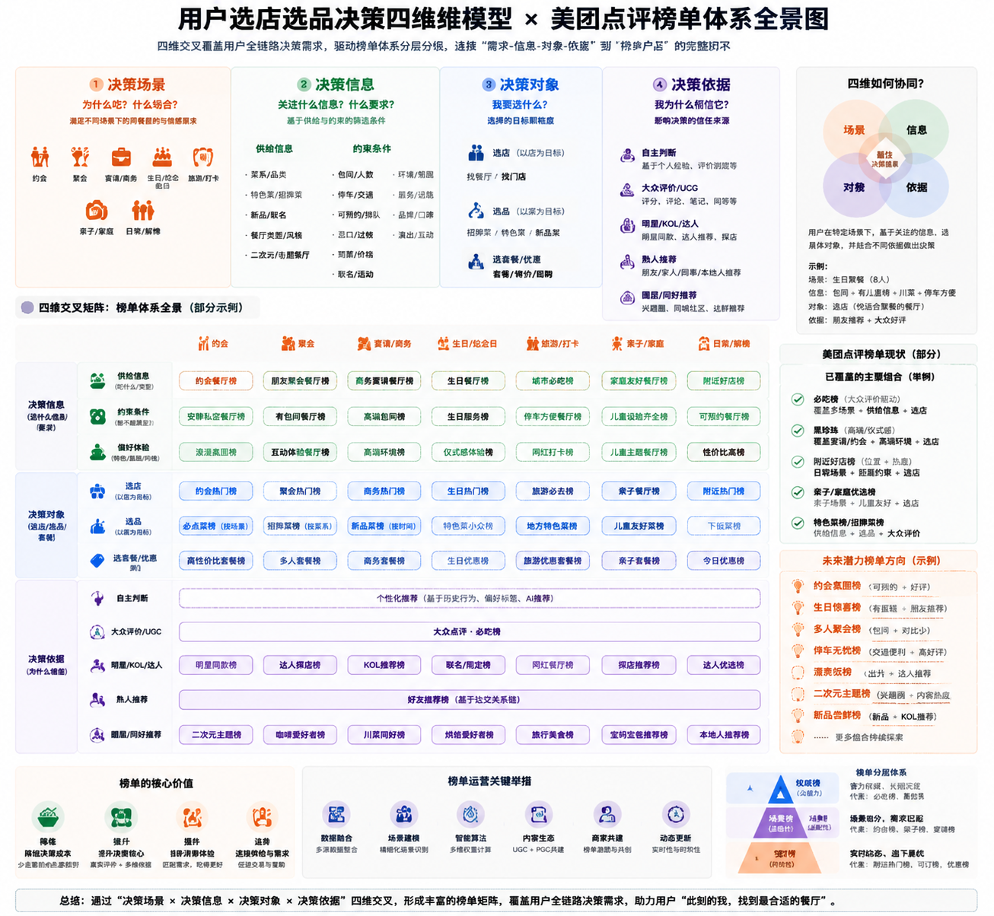
决策依据
决策场景
决策对象
我为什么相信它？
为什么吃？什么场合？
我要选什么？
平台/大众
明星/KOL
日常解馋
旅游/出行
约会/纪念日
选店
选品
圈层/同好
好友
自主判断
商务宴请
生日/节日
亲子/家庭
决策资产/信息？
决策依据
平台/大众
明星/KOL
圈层/同好
好友
自主判断
规则统计
身份画像
四维如何协同？
关注什么信息？什么要求？
供给信息
• 菜系/品类 • 特色菜/招牌菜
• 新品/联名 • 餐厅类型/风格
• 二次元/主题餐厅
约束条件
• 包间/人数 • 停车/交通
• 可预约/排队 • 忌口/过敏
• 预算/价格 • 营业/互动
用户在特定场景下，基于关注的信息，选择对象，并结合不同信任依据做出决策。
决策对象
选店
选品
品类/菜系选择
菜品选择
示例：
场景：生日聚餐（8人）
信息：包间＋有生日服务＋停车方便
对象：选店（符合大聚餐的餐厅）
依据：朋友推荐＋大众好评
日常解馋
尝新尝鲜
品尝地道风味
旅游/出行
决策场景
综合仪式氛围、服务环境、履约可得等，在重要场合的重决策需求
兼顾场景匹配及众人口味。也包括招牌菜、有仪式感/记忆点的菜（高颜值、高价格、高复杂度）、匹配场景需求的菜品（如宝宝餐、生日面）
约会/纪念日
真人分享
商务宴请
平台/大众
明星/KOL
圈层/同好
好友
自主判断
宝藏榜/
探店合集
UGC美食合集
个性化榜单
生日/节日
日常解馋
亲子/家庭
旅游/出行
约会/纪念日
商务宴请
生日/节日
亲子/家庭

Slide 8
用户选店选品决策四维模型 × 美团点评榜单体系全景图
四维如何协同？
四维交叉覆盖用户全链路决策需求，驱动榜单体系分层分级、连接“场景·对象·依据·信息”到“榜单产品”的完整闭环
用户在特定场景下，基于关注的信息，选择对象，并结合不同信任依据做出决策。
决策场景
决策对象
决策依据
决策信息
为什么吃？什么场合？
我要选什么？
我为什么相信它？
关注什么信息？什么要求？
供给信息
• 菜系/品类 • 特色菜/招牌菜
• 新品/联名 • 餐厅类型/风格
• 二次元/主题餐厅
约束条件
• 包间/人数 • 停车/交通
• 可预约/排队 • 忌口/过敏
• 预算/价格 • 营业/互动
示例：
场景：生日聚餐（8人）
信息：包间＋有生日服务＋停车方便
对象：选店（符合大聚餐的餐厅）
依据：朋友推荐＋大众好评
日常解馋
旅游/出行
约会/纪念日
大众
明星/KOL
选店
选品
商务宴请
生日/节日
亲子/家庭
圈层/同好
好友
自主判断
选店
菜榜
IP-综合之选
黑珍珠
必吃榜
场景-合适之选
当地人推荐
约会榜
宴聚榜
特色菜/特色小吃
日常效率决策
区域品类指数榜
新店榜
爆品/招牌菜榜
新品榜
选店
主要/长尾场景
UGC合集
个性化榜单
无需

Slide 9
基于大众资产数据和平台规则资产计算
基于个人资产数据或个人推荐
真人
分享
明星/KOL
追随
圈层/同好/好友
信任
自主判断
自我
平台/大众
选店
选品
品类指数榜
爆品/招牌菜榜
主厨推荐
xx打工人最爱
偏好品类/口味
清真之选
偏好商圈推荐
日常解馋
新店榜
新品榜
明星打卡
不辣星人吃成都
相似用户协同
Citywalk沿线店
相似门店协同
当地人推荐榜
美团资产成榜
特色菜榜
团侧优化升级
旅游/出行
达人探店
学院路社团聚餐
尝鲜探索
约会榜
优先级较低，一部分融入选店决策中作为补充，一部分需求同招牌菜，还有一小部分为特殊单品如蛋糕等
宠物友好餐厅
节日节点探索
约会/纪念日
宝藏榜/
发现合集
UGC美食合集
（激励体系+工具）
个性化合集
（场景 x 偏好 x 空间 x 时间）
宴聚榜等场景
（合并商务宴/生日宴/工作家庭大聚）
商务宴请
生日/节日
亲子/家庭
已有
今年计划占位/优化

Slide 10
用户选店选品决策四维模型 × 美团点评榜单体系全景图
四维交叉覆盖用户全链路决策需求，驱动榜单体系分层分级、连接“场景·对象·依据·信息”到“榜单产品”的完整闭环
四维如何协同？
决策场景
决策对象
动线上的决策信息/资产
用户在特定场景下，基于关注的信息，选择对象，并结合不同信任依据做出决策。
决策依据
我在不同链路看到什么？
我为什么相信它？
为什么吃？什么场合？
我要选什么？
决策信息
关注什么信息？什么要求？
平台/大众
日常解馋
旅游/出行
供给信息
• 菜系/品类 • 特色菜/招牌菜
• 新品/联名 • 餐厅类型/风格
• 二次元/主题餐厅
约束条件
• 包间/人数 • 停车/交通
• 可预约/排队 • 忌口/过敏
• 预算/价格 • 营业/互动
示例：
场景：生日聚餐（8人）
信息：包间＋有生日服务＋停车方便
对象：选店（符合大聚餐的餐厅）
依据：朋友推荐＋大众好评
选店
选品
明星/KOL
圈层/同好
好友
自主判断
约会/纪念日
商务宴请
生日/节日
亲子/家庭
选店
选品
d
基于大众资产数据和平台规则资产计算
基于个人资产数据或个人推荐
真人分享
平台/大众
选店
选品
明星/KOL
圈层/同好
好友
自主判断
宝藏榜
UGC美食合集
品类指数榜
爆品/招牌菜榜
xx打工人最爱
偏好品类/口味
日常解馋
日常解馋
新店榜
新品榜
清真之选
偏好商圈推荐
当地人推荐榜
美团资产成榜
特色菜榜
团侧优化升级
Citywalk沿线店
旅游/出行
旅游/出行
明星打卡
相似用户协同
约会榜
优先级较低，一部分融入选店决策中作为补充，一部分需求同招牌菜，还有一小部分为特殊单品如蛋糕等
约会/纪念日
约会/纪念日
相似门店协同
宴聚榜等场景
（合并商务宴/生日宴/工作家庭大聚）
商务宴请
不辣星人吃成都
商务宴请
达人探店
尝鲜探索
学院路社团聚餐
生日/节日
生日/节日
宠物友好餐厅
节日节点探索
亲子/家庭
亲子/家庭
个性化合集
已有
今年计划占位/优化
选店
选品
内容/合集
日常解馋
旅游/出行
宝藏榜
无需
约会/纪念日
商务宴请
生日/节日
亲子/家庭
明星/KOL

Slide 11
● 四维交叉矩阵：榜单体系全景（部分示例）
美团点评榜单现状（部分）
约会
聚会
宴请/商务
生日/纪念日
旅游/打卡
亲子/家庭
日常/解馋
已覆盖的主要组合（举例）
钓鱼餐厅榜
朋友聚会餐厅榜
商务宴请餐厅榜
生日餐厅榜
城市必吃榜
家庭友好餐厅榜
附近好店榜
✓ 必吃榜（大众评价驱动）
✓ 黑珍珠（高端/权威）
✓ 附近好店榜（位置＋热度）
✓ 亲子/家庭友好（亲子场景＋儿童友好）
✓ 特色菜榜/招牌菜榜（供给信息＋大众评价）
决策信息
（关注什么
信息）
供给信息
约束条件
偏好体验
安静私密餐厅榜
有包间餐厅榜
高端包间榜
生日服务榜
停车方便餐厅榜
儿童设施全榜
可预约餐厅榜
浪漫氛围榜
互动体验餐厅榜
高端环境榜
仪式感体验榜
网红打卡榜
儿童主题餐厅榜
性价比高餐榜
约会热门榜
聚会热门榜
商务热门榜
生日热门榜
旅游必去榜
亲子餐厅榜
附近热门榜
未来潜力榜单方向（示例）
决策对象
（选店/选品/
套餐）
选店
选品
选套餐
💡 约会氛围榜（可约的＋好评）
💡 生日宴请榜（有餐厅＋朋友推荐）
💡 多人聚会榜（包间＋对比）
💡 停车无忧榜（交通便利＋高好评）
💡 漂亮饭榜（出片＋达人推荐）
💡 二次元主题榜（兴趣圈＋内容热度）
💡 新品尝鲜榜（新品＋KOL推荐）
……更多组合待探索
必点菜榜（按结果）
招牌菜榜（按菜系）
新品菜榜（按时间）
特色菜榜
地方特色菜榜
儿童友好菜榜
下饭菜榜
高性价比套餐榜
多人套餐榜
商务套餐榜
生日优惠榜
旅游优惠套餐榜
亲子套餐榜
今日优惠榜
自主判断
大众评价/UGC
明星/KOL/达人
熟人推荐
圈层/同好
个性化榜（基于历史行为、偏好标签、AI推荐）
决策依据
（为什么相信）
大众好评榜 / 必吃榜
明星同款榜｜达人探店榜｜KOL推荐榜｜联名/限定榜
好友推荐榜（基于社交关系链）
二次元主题榜｜咖啡爱好榜｜川菜同好榜｜烧烤爱好榜｜旅行美食榜｜宝妈宝爸推荐榜
可编辑重构：文字、卡片、矩阵格子均为独立PPT元素
Notes:
覆盖：区域x品类x场景，店/品
动线：主/被动，固定/个性化
资产表达：可信、多GC、可见
可得性：交履组合
标准：「好」店/品定义，优质商户标尺。当资产（真实好评/上榜/被大V收录）成为获取流量的硬通货时，商家的动作将自发向“提升服务品质”转移。资产越厚，商家迁移去竞品的沉没成本就越高。我们用长期资产锁死优质供给。

Slide 12
榜单（资产）曝光
榜单（资产）的信任影响
①
榜单点击/进入榜单页
②
①
借助榜单（资产）决策
决策后到店
到店且满意

Slide 13
中低线/下沉城市的资产分布。
资产应用
当地人推荐逻辑
美团侧试点
当地人推荐
本地特色
当地人推荐
本地特色
异地游客体验
资产表达
当地人评价
特色菜/品类
当地人评价
特色菜/品类
异地游客评价
当地人打卡
开业年限
当地人收藏
开业年限
可预订/排队
资产计算
当地人复购
GC线上决策
引入团侧多维当地人资产，解决中低线资产不足问题，挖掘更多线下好店
引入利于异地游客体验视角，强化旅游/出行场景定位，减少工作餐等case
资产数据
主
辅
点评侧当地人推荐榜展现
美团侧当地人推荐榜展现
高线
复用
点评生产榜单
当地人线上流量、评价资产
点评>美团
点评生产榜单
中低线
先复用，再对比
当地人线上流量、评价资产
点评<美团
点评生产榜单
点评生产榜单
+
美团生产榜单
反向挖掘
当地人线下资产/好店挖掘
Notes:
覆盖：区域x品类x场景，店/品
动线：主/被动，固定/个性化
资产表达：可信、多GC、可见
可得性：交履组合
标准：「好」店/品定义，优质商户标尺。当资产（真实好评/上榜/被大V收录）成为获取流量的硬通货时，商家的动作将自发向“提升服务品质”转移。资产越厚，商家迁移去竞品的沉没成本就越高。我们用长期资产锁死优质供给。

Slide 14
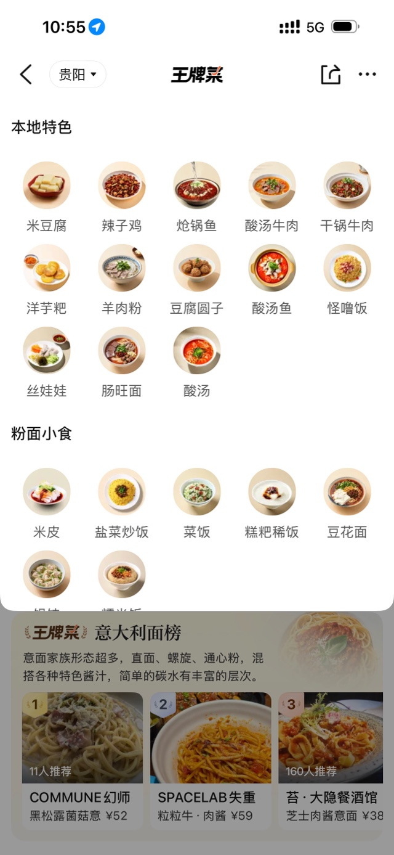
中低线/下沉城市的资产分布。
本地特色
异地游客体验
美团侧试点
当地人评价
特色菜/品类
异地游客评价
资产应用
特色菜逻辑-“圈菜选排店”
当地人收藏
开业年限
可预订/排队
当地人复购
GC线上决策
圈菜
选店
排店
引入团侧多维当地人资产，解决中低线资产不足问题，挖掘更多线下好店
引入利于异地游客体验视角，强化旅游/出行场景定位，减少工作餐等case
资产表达
店内菜品资产
店内菜GC
站内热度挖掘
相关菜映射挖掘
（类似标准菜）
站外如xhs挖掘
门店资产
门店履约/GC
主
辅
bad case过滤
（如烤鸭 vs 烤鸭包）
主
（店及店内菜好）
辅
（游客体验好）
资产计算
原推荐菜
人+AI结合地方志等信源验证
推荐菜关联召回
菜/店名召回
资产数据
逐渐沉淀一份稳定的城市x特色菜知识库
基于菜品GC和基建能力逐渐优化
基于菜品资产和GC逐渐优化，加强品质映射及需求满足
确定有哪些菜
这些菜召回哪些店？
哪些店值得上榜/排名靠前
圈菜
召店
排店/选店
走访中，发现高赞推荐菜下架case（如贵水瑶（黄果树店）
如：贵阳王牌菜无豆米火锅、烙锅
维护城市x特色菜字典
推荐菜关联召回
菜名/店名召回
评审过滤
菜品资产（推荐数、评论数）
+门店资产
特色菜链路
小红书热度、城市地方志
新品链路
GC录入新品
直接找回包含门店门店
新品热度
稳定大菜链路
高搜等热门经典菜
Notes:
覆盖：区域x品类x场景，店/品
动线：主/被动，固定/个性化
资产表达：可信、多GC、可见
可得性：交履组合
标准：「好」店/品定义，优质商户标尺。当资产（真实好评/上榜/被大V收录）成为获取流量的硬通货时，商家的动作将自发向“提升服务品质”转移。资产越厚，商家迁移去竞品的沉没成本就越高。我们用长期资产锁死优质供给。

Slide 15
本地特色
异地游客体验
当地人评价
特色菜/品类
异地游客评价
当地人收藏
开业年限
可预订/排队
当地人复购
GC线上决策
资产应用
引入团侧多维当地人资产，解决中低线资产不足问题，挖掘更多线下好店
引入利于异地游客体验视角，强化旅游/出行场景定位，减少工作餐等case
宴聚榜逻辑-商务宴请、团建聚餐、家庭团聚、生日宴
商务宴请
团建聚餐
家庭聚餐
生日宴
用户
需求
关注包间、大桌，能容纳特定人数， “X人+包间/大桌/大包厢”几乎是固定句式。
关注位置适中（部分指定位置或地铁站口）、人均价格（部分关注是否可用套餐）、是否方便停车、营业时间、宝宝椅等基础信息。
需要提前预订邀约，部分需要预点菜品
兼顾口味、口碑、品质、环境。口味上尤其需要考虑宾客、老人孩子等多方习惯，部分指定品类，环境如无烟等
关注菜单、酒水及特色菜品
期待服务、设施等亮点信息，如餐厅布置、环境私密、生日礼赠、互动表演、整活菜品、茶台、掼蛋/麻将/KTV
辅
资产表达
主
资产计算
核心资产引用
主-入围：GC挖掘主题相关度。辅-排序：用户行为资产+店/菜GC+交履+亮点设施/服务
用户相关评价
环境菜品
包间/大桌人数信息
位置
品类
营业时间、停车、等基本设施GC
可预订
服务、设施亮点信息
资产数据
圈菜
选店
排店
资产
表达
真实评价反馈
VR/视频等富媒体展示
筛选项、基本信息展示
交履组合
亮点标签
站内热度挖掘
推荐菜关联召回
店内菜品资产
店内菜GC
站外如xhs挖掘
菜/店名评审过滤
门店资产
门店履约/GC
城市地方志验证
主
（店及店内菜好）
辅
（游客体验好）
逐渐沉淀一份稳定的城市x特色菜知识库
基于GC和原子菜能力及智点覆盖逐渐优化，目前会存在部分badcase，机制如何保障？
加强用户需求满足及商家牵引
GC-门店基础信息
GC信息
有包间
尊贵感+面子，如：
隔音私密
独立卫生间
高价值硬菜/位菜
服务讲解/到位等
烟火榜：精选全城烟火气的市井小店，在满足现炒有锅气、口味地道、价格合理的门店中优中选优。
约会榜：精选全城适合约会的品质餐厅，综合环境氛围、服务体验、出品品质等多维度优中选优，为用户提供浪漫且不踩雷的决策参考。
亲子榜：精选全城品质亲子餐厅，综合特色体验、服务设施、主题场景等多维度优中选优，满足家长带孩子吃玩的一站式需求。
如：贵阳王牌菜无豆米火锅、烙锅
走访中，发现高赞推荐菜下架case（如贵水瑶（黄果树店）
特性
需求
·5月14日上线10个试点城市
·烟火榜日均曝光UV1,435，意向率30.9%
·5月18日已覆盖SAB级35个城
·520榜单曝光UV3.1万，情侣用户意向渗透率0.41%，当天榜单到店满足率30%，（vs日常榜单找店满足率+9pp）
·完成亲子用户需求调研、供给分析
·完成亲子榜算法挖掘方案，产出试点城市上榜结果
Notes:
覆盖：区域x品类x场景，店/品
动线：主/被动，固定/个性化
资产表达：可信、多GC、可见
可得性：交履组合
标准：「好」店/品定义，优质商户标尺。当资产（真实好评/上榜/被大V收录）成为获取流量的硬通货时，商家的动作将自发向“提升服务品质”转移。资产越厚，商家迁移去竞品的沉没成本就越高。我们用长期资产锁死优质供给。

Slide 16
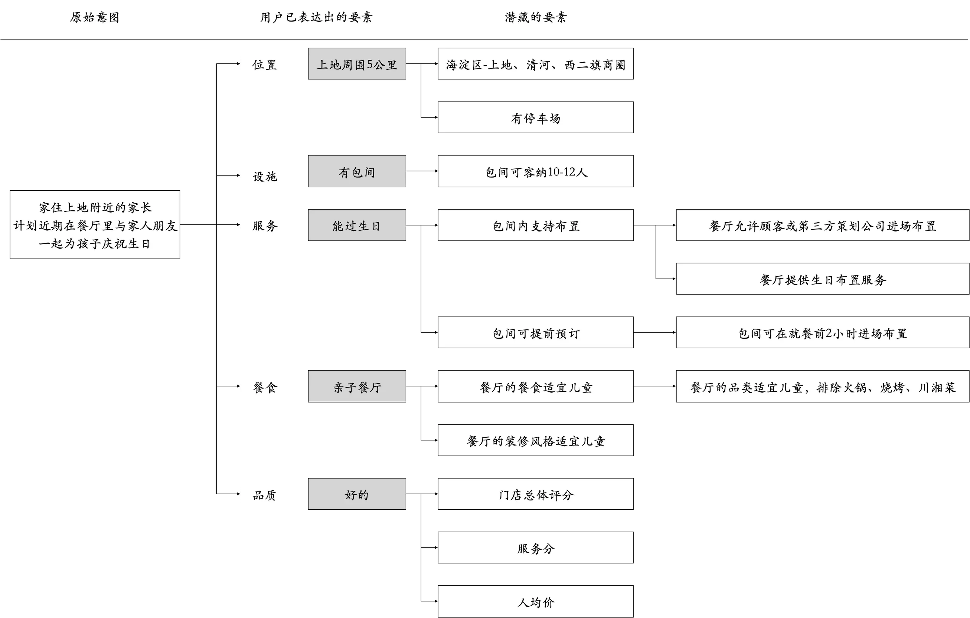
宴聚榜需求拆解示例
“我要在玉泉路附近找一个能坐得下二十个人，二十到二十二个人的这个大包间的饭店啊要有这个北京特色。因为要招待从外地来的这个呢客人，嗯，有老人也有孩子啊很多都是第一次来北京，需要这个呢干净卫生。嗯，有北京特色。嗯，装修呢也要稍微上点档次。嗯，然后呢这个价钱也不要太贵啊，嗯，帮我看看推荐几个饭店吧。”
用户已经表达的要素 | 具体表达 | 潜藏的要素
场景 | 家庭聚餐 | 多代家庭共同就餐
特殊人群 | 坐轮椅老人、两个小孩 | 老人与儿童同时适配
生理约束 | 不能吃海鲜、大多数不能吃辣 | 多人饮食约束
设施 | 包间、无障碍通道、宝宝椅、停车位 | 空间/设施必须同时满足多人群需求
价格 | 人均不超过180元 | 明确价格上限
位置 | 当前位置30公里以内 | 距离硬约束
决策规则 | 真正满足全部硬性条件 | 不是“推荐相似的”，而是需要严格过滤
是这样子，我妈妈在八月十七号要过生日了，然后呢，我想给她选一个餐厅，但是我想要餐厅非常的适合她这个年，也不用适合她这个年纪，但是要比较精致、比较优雅，然后口味也不错，但是性价比要非常好，因为可能人比较不会，可能会有十个人、十一个人，我希望是比较性价比比较高的，你可以帮我选一下吗？

Slide 17
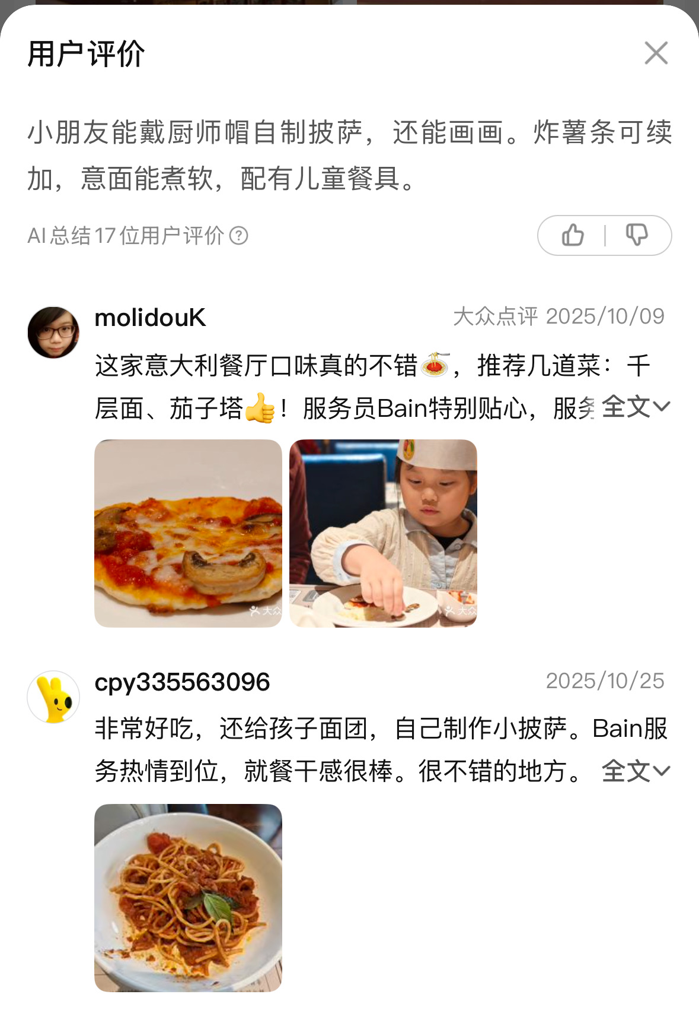
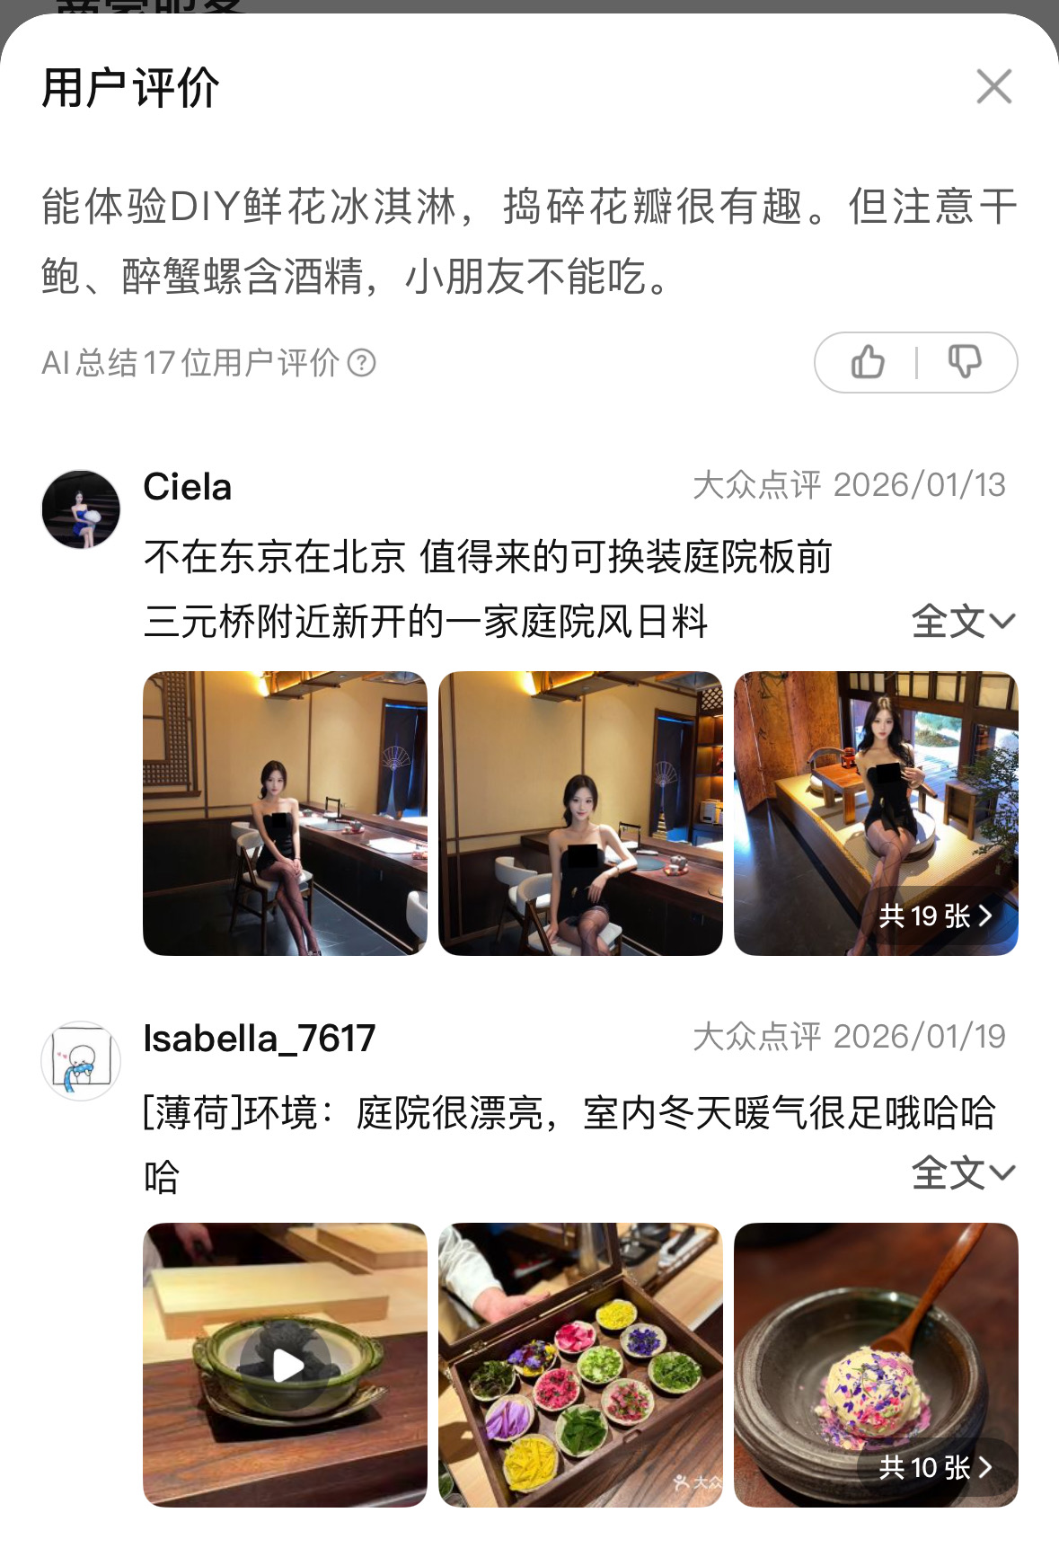
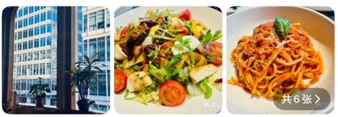
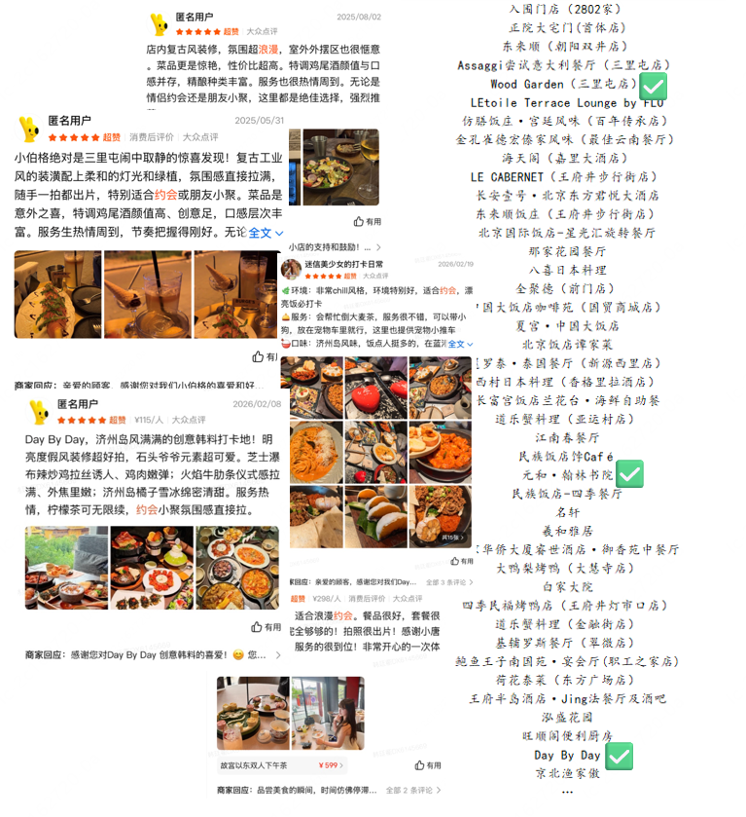
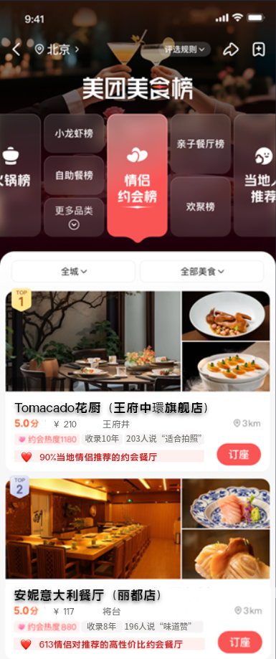
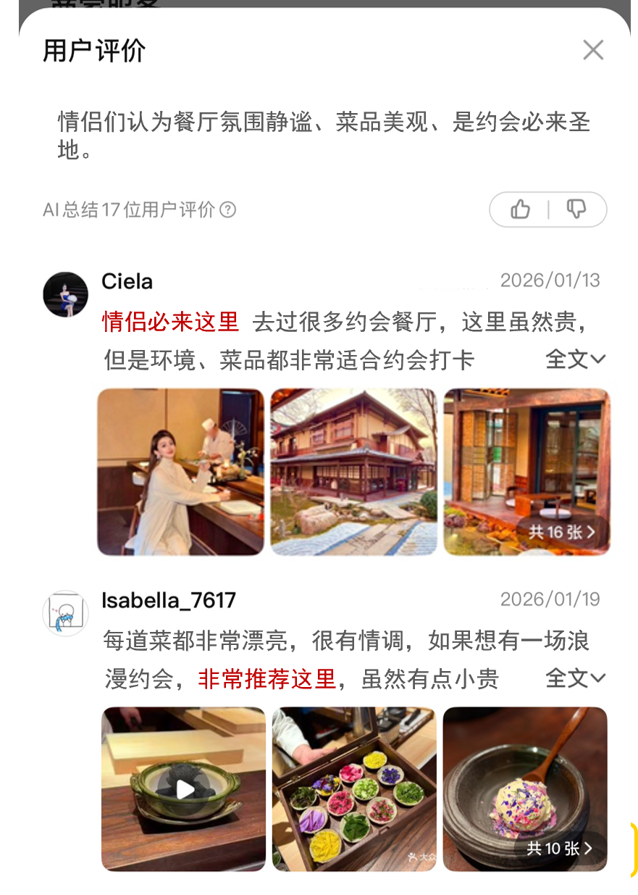

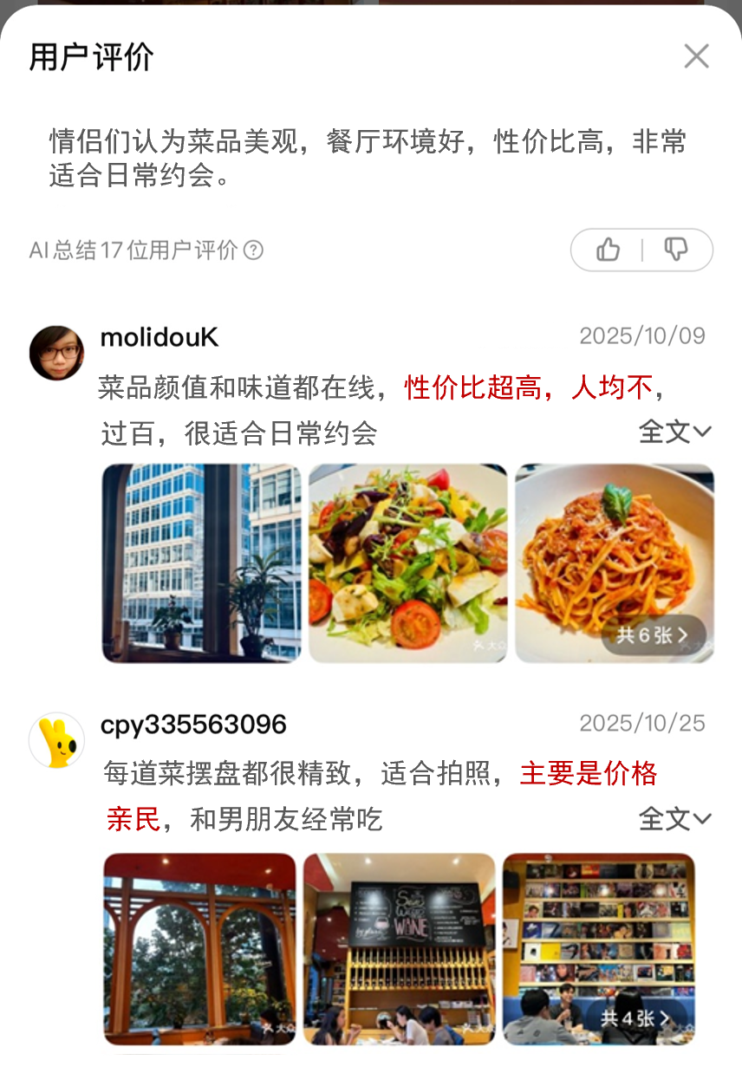
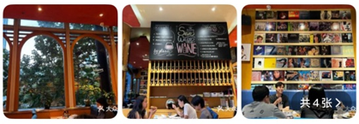
关键举措：榜单矩阵-主题榜建设思路
场景主题榜基于真实用户评价，通过AI挖掘高相关度UGC内容，确保榜单源于用户声音，具备公信力。排序上以内容主题契合度为核心，综合平台其他核心资产，形成“一主多辅”的智能排序，注重交易牵引。
用户需求
情侣们认为菜品美观，餐厅环境好，性价比高，非常适合日常约会。
场景承接需求
满足场景驱动需求
公信力体现
一主多辅算法排序
主：UGC内容主题契合度
辅：用户认可度/经营指标/门店热度
资产引用强化
能够体现门店经营亮点的UGC内容聚合引用，强化用户评价，提升榜单公信力
AI场景挖掘生产
通过自动抓取场景相关度高的UGC内容+BD提报形成初始入围名单
菜品颜值和味道都在线，性价比超高，人均不，
场景榜单
情侣们认为餐厅氛围静谧、菜品美观、是约会必来圣地。
过百，很适合日常约会
10%
核心资产引用
强化用户推荐、用户身份等引用，增强榜单公信力
约
会
主
题
场
景
榜
示
例
60%
情侣必来这里 去过很多约会餐厅，这里虽然贵，
10%
但是环境、菜品都非常适合约会打卡
每道菜摆盘都很精致，适合拍照，主要是价格
亲民，和男朋友经常吃
20%
生产入围
排序
展示
命名
每道菜都非常漂亮，很有情调，如果想有一场浪
漫约会，非常推荐这里，虽然有点小贵
45%
牵引资产沉淀，及交履、MEM等
场景映射核心资产
供给
命名
20%
B端资产抽象、标签化
6%
Notes:
在到店决策上，一部分用户基于内在需求的场景驱动决策，一部分用户基于从众心理的数据驱动决策，颜色深的为重决策场景
决策成本 = 客单价 + 场景 + 人群 + 信息量 + 代价

Slide 18
确定有哪些菜
这些菜召回哪些店？
哪些店值得上榜/排名靠前
圈菜
召店
排店/选店
维护城市x特色菜字典
推荐菜关联召回
菜名/店名召回
评审过滤
菜品资产（推荐数、评论数）
+门店资产
特色菜链路
小红书热度、城市地方志
新品链路
GC录入新品
直接找回包含门店门店
新品热度
稳定大菜链路
高搜等热门经典菜
Notes:
覆盖：区域x品类x场景，店/品
动线：主/被动，固定/个性化
资产表达：可信、多GC、可见
可得性：交履组合
标准：「好」店/品定义，优质商户标尺。当资产（真实好评/上榜/被大V收录）成为获取流量的硬通货时，商家的动作将自发向“提升服务品质”转移。资产越厚，商家迁移去竞品的沉没成本就越高。我们用长期资产锁死优质供给。

Slide 19
主-副榜单
旅游/出行场景
约会/纪念日场景（人数较少、注重仪式氛围）
宴会/大聚场景（人数较多）
当地人推荐
约会榜
宴聚榜
老店
烟火小店
非遗门店
景观餐厅
氛围bistro
互动表演
商务宴请
生日宴
团建聚餐
家庭团聚
本地特色
当地人推荐
本地特色
异地游客体验
特色菜/品类
当地人评价
特色菜/品类
异地游客评价
当地人打卡
开业年限
当地人收藏
开业年限
可预订/排队
当地人复购
GC线上决策
引入团侧多维当地人资产，解决中低线资产不足问题，挖掘更多线下好店
引入利于异地游客体验视角，强化旅游/出行场景定位，减少工作餐等case
主
辅
Notes:
当地人推荐：本地用户的评论数量、评价均分、推荐菜数量、城市特色品类等
特色菜：推荐菜点赞数、评价数、流量等
烟火榜：烟火气/老店小店/口味地道等评论数量&占比、门店GTV&核销量、好评率、POI流量

Slide 20
3.榜单矩阵建设-承接用户场景决策
旅游
约会
亲子
用户
需求
异地旅游用户为主，吃得地道、品尝地方特色菜及小吃。吃/玩时间有一定规划
年轻情侣、女性和部分闺蜜/朋友群体，注重用餐仪式感和社交体验
家长群体，母亲决策导向，注重儿童设施、安全和营养搭配，兼顾玩乐/大人口味
榜单
定位
当地人推荐榜：本地人真实消费评价，筛选本地特色好店，外地人跟着选
烟火榜：锅气十足、口味地道、价格实惠的市井小店。
约会榜：氛围浪漫、服务优质、出品精致的约会指南。
亲子榜：吃得放心、舒心、开心。满足家长带孩子吃玩的一站式需求。
核心资产引用
主-入围：UGC挖掘主题相关度。辅-排序：B(D)GC信息标签+用户行为资产+（交履服务）
·当地人推荐：本地用户评价+城市特色品类+本地用户流量+（排队/多个特色菜套餐）
烟火榜：烟火主题评价+现炒现制标签+GTV/核销量/流量+ （排队/多个特色菜套餐）
约会榜：约会主题评价+景观特色等标签+GTV/核销量/流量+（预订/双人餐）
亲子榜：亲子主题评价+亲子设施/不可吸烟等标签+GTV/核销量/流量+（儿童套餐）
当前
进展
·完成初步挖掘方案，评审中
·当地人推荐扩城至674；
·上线10个试点城市，调优中
·已覆盖SAB级35个城，进一步调优
未来
计划
·建立美团侧挖掘流程，扩大县域经济的中低线/下沉旅游城市
·加强商家荣誉，铺设物料
·成榜策略迭代，扩大覆盖
·联动餐饮生态，推进点亮“烟火小店”计划，结合中餐申遗强化非遗表达
·强化预约交履表达
·加强商家宣导，铺设荣誉物料
·7月初亲子榜上线，预计覆盖30+ SAB级城市，承接暑假亲子找店需求
Notes:
当地人推荐：本地用户的评论数量、评价均分、推荐菜数量、城市特色品类等
特色菜：推荐菜点赞数、评价数、流量等
烟火榜：烟火气/老店小店/口味地道等评论数量&占比、门店GTV&核销量、好评率、POI流量

Slide 21
榜单建设Road Map
时间
9月
10月
11月
12月
动线建设
大搜-Sug、快筛、图筛
大搜sug品类/菜品扩充
大搜-上榜门店提权
榜单页改版
大搜-下挂榜单标签
大搜-AI问小团
猜喜-feed流榜单标签
Push-异地场景下产品化
大搜-目的地页、场景页、地点tab
Push-异地场景下根据城市推榜
指数榜单建设
回头客榜建设
指数榜AOI扩充商场
指数榜城市*特色品类扩充
指数榜引入GTV
菜品榜建设
主题榜单建设
约会榜（5.20 35城）
约会榜（8.7扩城）
非遗榜（试点）
烟火榜（10城）
亲子榜（7.10 SAB）
烟火榜（扩城）
旅游榜扩城扩菜（当地人推荐、特色菜）
聚餐、商务
AI
赋能
榜单生产及投放Agent
候选集数据生产Agent (持续)
数据监测Agent (持续)
需求洞察及分析Agent(持续)
主Agent（持续）

Slide 22
3.榜单矩阵建设-承接用户菜品决策
过去榜单主要以店为对象，满足用户找店决策。从搜索QV看，用户基于菜品决策的需求同样旺盛。一方面应持续扩展特色菜的城市、菜品覆盖。另一方面，基于菜品信息的日益完善及智能点餐的覆盖提升，逐步试点时令尝新等菜品榜单
门店模糊
菜品精搜
菜品泛搜、推荐
类型 | 决策逻辑 | 选菜标准 | 资产引用/依赖 | 现状
①特定菜品 | 以菜找店 | 一定需求规模 | 1.菜品信息（更新时间、原子菜关系、图谱关系等） 2.菜品资产（搜索量、热度、评价量、交易量等） 3.菜-店关系资产（店内点赞/收藏、评价、交易等） 4.门店资产 | /
②当地特色 | 以菜找店 | 城市x特色菜字典 |  | 特色菜，陆续扩城扩菜
③时令菜品 | 以菜找店 | 时令菜知识图谱 |  | 试点春鲜榜，验证迭代
④尝新尝热 | 找菜+店 | 新品标准 /一定热度 |  | 点评-奶茶新品榜
④门店招牌 | 进店选菜 | 满足定义/门槛 |  | 推荐菜为主
①
②
③
④
特定菜品
（如战斧牛排）
当地特色
时令菜品
尝新尝热
菜品明确
菜品模糊
⑤
无需决策
门店招牌
（推荐菜、热销菜）
POI、点餐
门店明确
Notes:
春鲜套餐榜页面停留时长（15.38s vs 10.60s）/访购率（24.3% vs 7.8%整体）

Slide 23
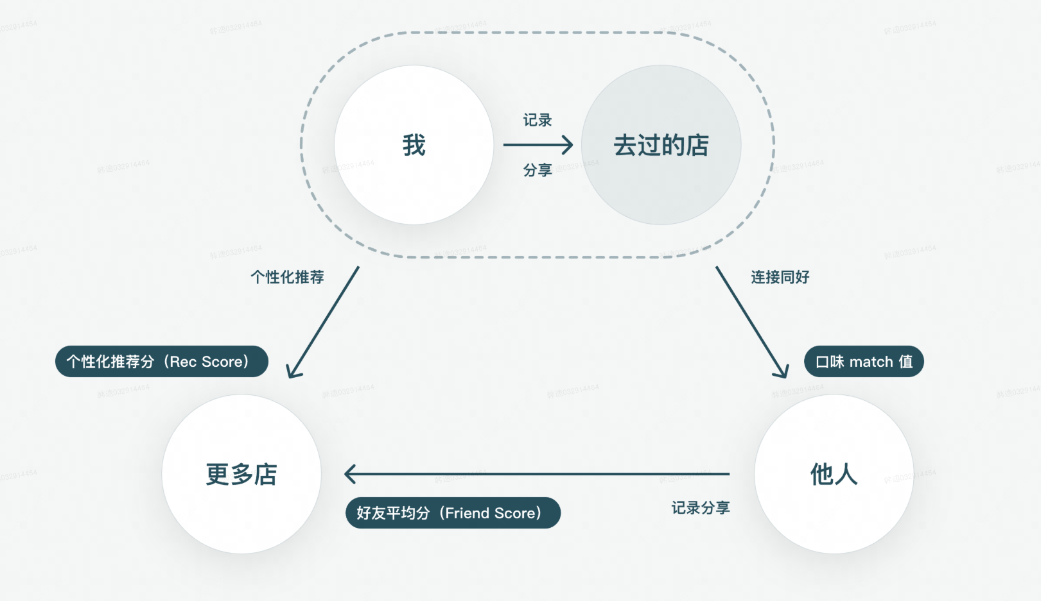
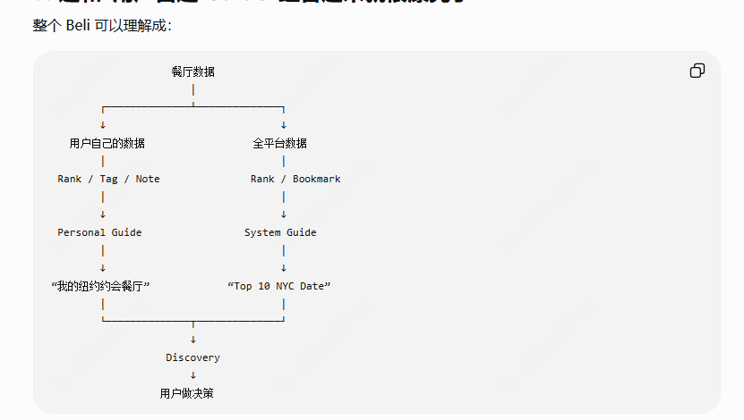
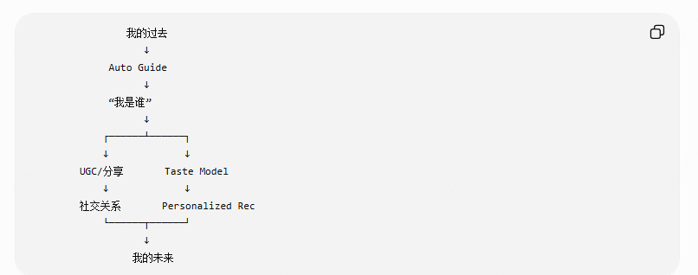
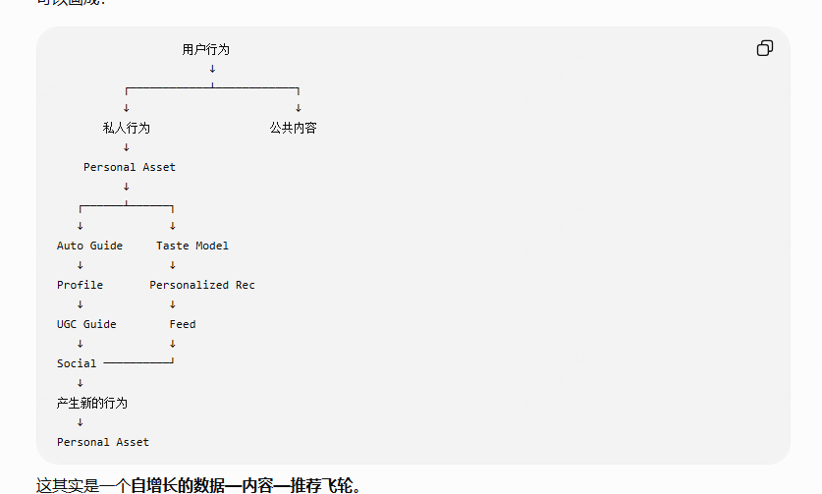
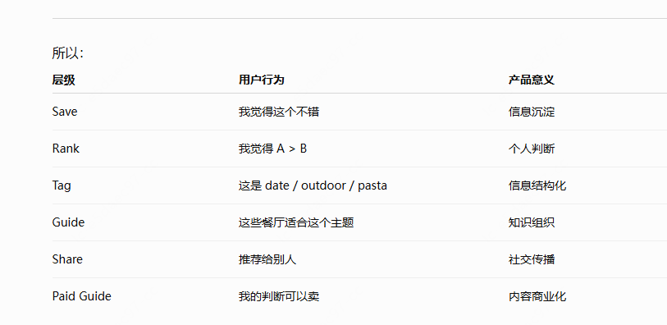
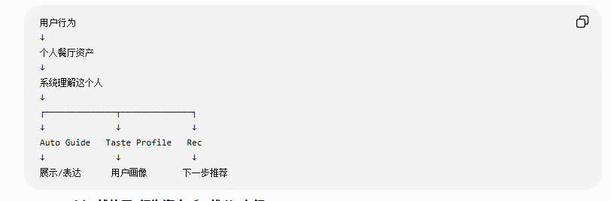
年报/点亮/集卡玩法
+
个人资产管理
个性化+UGC
用户决策资产应用-内容供给
分享
圈层分发
用户
去过/想去的店
2
美食合集
资产/记录
编辑工具
UGC打标
个性化合集
（更多的点）
UGC合集
站方榜单/合集
1
资产沉淀
资产信任外显
个性化推荐
决策信任可解释性
用户口味画像
相关性计算
相关性计算
2
更多店
（系统生成个性化合集）
分享
圈层分发
编辑合集
激励转化
编辑工具+资产信任外显
个性化推荐
决策信任可解释性
资产规则
3
个人资产（去过/想去的店）
用户口味画像
他人
年报/点亮/集卡玩法
+
个人资产管理
用户积累的资产
个人信息管理
个人餐厅数据库
│ │ │ 吃过 / 想吃 │ │ 排名 / 分数 │ │ 标签 │ │ 菜品 │ │ Notes │ │ 地点
2
激励转化
Guide / List ↓ 某一个具体主题下 的餐厅集合与推荐 ↓ 分享给别人
一个基于个人品味和信任的用户决策资产应用
Notes:
需求，最后是榜单。
物理世界的了解。
找店时候相关决策的GC准确度还是要提升。常州的体验，忙了一天
意图识别，结构化展示，履约丰富度和深度。8:00打车，9点打烊，是否可以提前点菜。
需求发现，准确度对比。
订到餐厅。用户需求的讲法。GC能力和榜单的结合。
钉钉工具流，1.AI时代的企业工作平台变成了AI时代的管理者监控平台。2. 支付宝的产品，如转账等
新店的资产迁移。对需求了解和供给了解。汇报种类1：方向正确，路径模糊。汇报种类2：务实讨论，竞争要资源。
引发材料讨论的目标是什么？1、用现在使用榜单的体验更好、留存更好。2、榜单的宽度更多，用户识别更大。3、公信力榜单收敛数量，而是尝试个性化。榜单之间的不可能三角（服务好，价格低，供给多）4、个性化搜索变成个性化收藏。（by会员维度等。）
AI时代到来后，榜单效率的优化。 收敛讨论。

Slide 24

年报/点亮/集卡玩法
+
个人资产管理
决策用户
分发、分享
资产应用
站方榜单/精选
（真实公信资产表达）
个性化合集
(个人资产可解释性)
UGC合集
（他人资产信任外显）
应用
平台资产
系统生成
系统生成
编辑工具
资产表达
公众/平台选择的店
个人偏好的店
他人记录的店
门店
平台标签背书
圈层用户打标
资产计算
资产规则
相关性计算
资产管理
口味
画像
用户决策资产应用-内容供给
全平台资产
个人资产
他人资产
资产
年报等运营玩法
用户
组成
创作者激励
差异化壁垒来源：长期+多维+真实
竞品无法复制底层数据资产的厚度和真实性
大众
个人
他人
用户积累的资产
个人信息管理
个人餐厅数据库
│ │ │ 吃过 / 想吃 │ │ 排名 / 分数 │ │ 标签 │ │ 菜品 │ │ Notes │ │ 地点
2
用户
激励转化
Guide / List ↓ 某一个具体主题下 的餐厅集合与推荐 ↓ 分享给别人
一个基于个人品味和信任的用户决策资产应用
Notes:
用户吃过什么 → 给餐厅排序/评分 → 加标签、笔记、菜品 → 形成个人餐厅数据库 → 再把这些餐厅重新组织成 Lists / Guides → 分享给别人。
官方对 Beli 的定位本身就是：
Track：记录自己去过、想去的餐厅
Share：看朋友在哪里吃、喜欢什么
Discover：通过朋友和个性化推荐发现餐厅
并且 Beli 的核心数据不是普通大众评分，而是用户自己的相对排序、标签、笔记、favorite dishes 等个人数据。
所以可以把它画成：
用户长期积累 ↓ ┌──────────────────┐ │ 个人餐厅数据库 │ │ │ │ 吃过 / 想吃 │ │ 排名 / 分数 │ │ 标签 │ │ 菜品 │ │ Notes │ │ 地点 │ └────────┬─────────┘ ↓ Guide / List ↓ 某一个具体主题下 的餐厅集合与推荐 ↓ 分享给别人
所以 Guide 是“二次组织层”。
不是重新产生餐厅，而是：
从自己的餐厅资产里，把一批餐厅重新组合成一个有明确使用场景的产品。
Guide 是“集合级决策”。
Rec 是“单店级决策”。
Best 100 是“认知锚点”。
UGC Guide 是“信任与社交”。

Slide 25
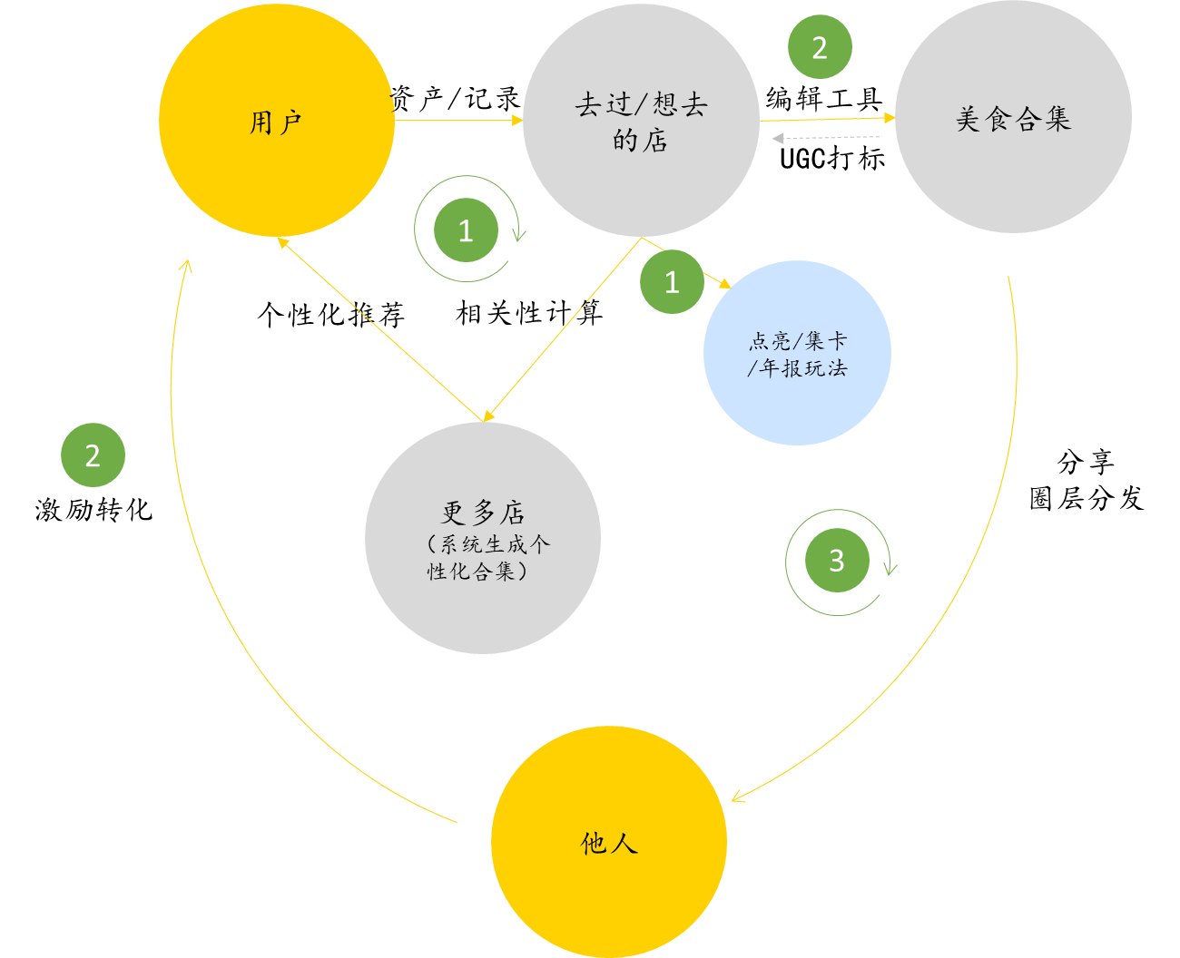
资产管理/外显，如集卡、勋章等
画像管理，如口味、忌口等
精细化分发
个性化+UGC
用户个人
资产沉淀
计算用户画像偏好
生成个性化合集
（注重探索发现）
②
身份/资产外显
UGC工具
UGC合集
编辑GC/AIGC
Notes:
覆盖：区域x品类x场景，店/品
动线：主/被动，固定/个性化
资产表达：可信、多GC、可见
可得性：交履组合
标准：「好」店/品定义，优质商户标尺。当资产（真实好评/上榜/被大V收录）成为获取流量的硬通货时，商家的动作将自发向“提升服务品质”转移。资产越厚，商家迁移去竞品的沉没成本就越高。我们用长期资产锁死优质供给。

Slide 26
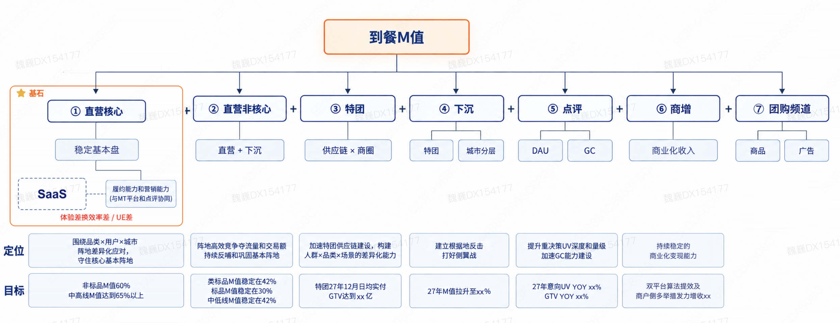
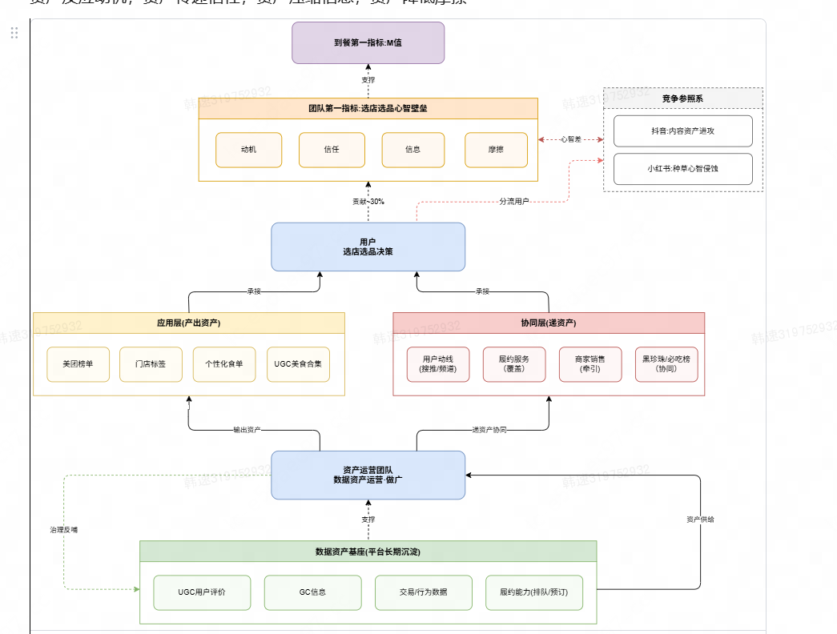
到餐M值——第一指标

Slide 27
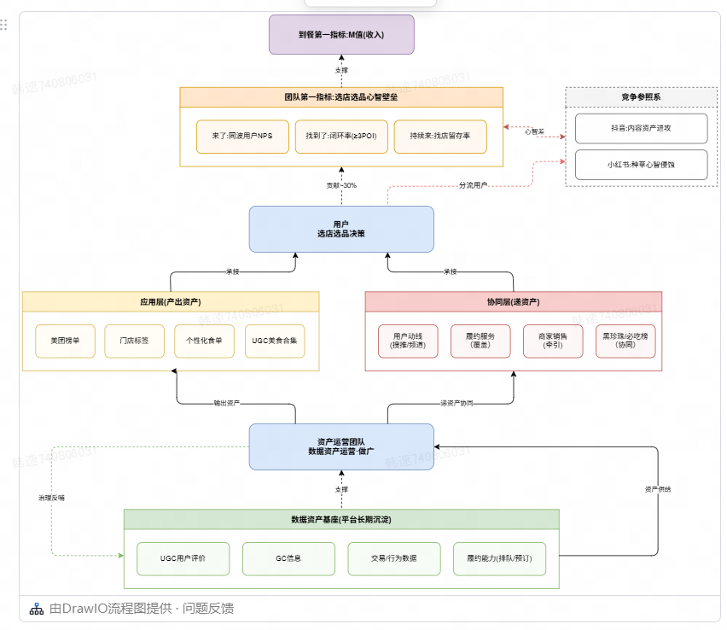
资产做功
到餐M值
团队第一指标：选店选品的用户心智壁垒
动机
信任
信息
摩擦
用户资产
资产应用
资产覆盖及质量
资产组织方式+交互链路
门店
菜品
行为建模
画像构建
资产分发
资产管理
资产索引
榜单
合集
优先级
优先级
履约沉淀
真实行为
序列
时空
资产运营
用户资产
编辑GC/AIGC
身份/资产外显
Notes:
覆盖：区域x品类x场景，店/品
动线：主/被动，固定/个性化
资产表达：可信、多GC、可见
可得性：交履组合
标准：「好」店/品定义，优质商户标尺。当资产（真实好评/上榜/被大V收录）成为获取流量的硬通货时，商家的动作将自发向“提升服务品质”转移。资产越厚，商家迁移去竞品的沉没成本就越高。我们用长期资产锁死优质供给。

Slide 28
指标体系
方向 | 指标项 | 备注 | 口径 | 数据现状/渗透
资产归因 （最难的部分，在于如何归因） | 资产归因-流量 | 用户决策链路中，深度交互过（点击/有效停留）带有资产标签或榜单的流量规模 | 点击包含跳转和未跳转标签区域，标签长停留
 | 资产归因-GTV | 上述的GTV | 类上
 | 资产归因-有效交互率 | 点击/有效停留的转换率 | [点击/有效停留等] / [标签/榜单真实曝光量]
信任与决策提效 （难的部分在于上线后如何持续观测，以及对国模的影响） | 资产信任溢价率 | [带有某资产标签的转化率] - [同商圈/同品类/同星级下，无资产标签的 POI 转化率]diff | A/B口径（实验期间，反向mask） 分类口径（线上同口径同周期比较） DID口径 边缘商家掉榜前后口径
 | 增量信任认可度 | NPS等调研方式拿差异。参考Google HEART 中的 Happiness；推荐系统的满意度调研。
信任与决策验证 （先有归因，后有下游） | 决策后好评率/差评率 | 跟着榜单吃后，好评率、差评率等，用于考核榜单选店选品质量 | 类上口径的对比
商家牵引力 | 资产争夺/达标活跃度（ | 上榜及及处于边缘的商家，主动改善经营动作（如下发优惠、提升回复率、引导写评）的比例 | 待定
Notes:
覆盖：区域x品类x场景，店/品
动线：主/被动，固定/个性化
资产表达：可信、多GC、可见
可得性：交履组合
标准：「好」店/品定义，优质商户标尺。当资产（真实好评/上榜/被大V收录）成为获取流量的硬通货时，商家的动作将自发向“提升服务品质”转移。资产越厚，商家迁移去竞品的沉没成本就越高。我们用长期资产锁死优质供给。

Slide 29
指标体系
适配当下场景的资产表达
用户决策资产表达
商户标签
Notes:
覆盖：区域x品类x场景，店/品
动线：主/被动，固定/个性化
资产表达：可信、多GC、可见
可得性：交履组合
标准：「好」店/品定义，优质商户标尺。当资产（真实好评/上榜/被大V收录）成为获取流量的硬通货时，商家的动作将自发向“提升服务品质”转移。资产越厚，商家迁移去竞品的沉没成本就越高。我们用长期资产锁死优质供给。

Slide 30
资产应用
店榜
菜榜
个性化合集
UGC合集
大众资产
如消费人数2k
面向C端
面向B端
资产表达
用户动线
活动/营销场
商家服务教育
物料/荣誉
牵引
资产计算
规则计算
结构化组织及质量筛选
AI挖掘
数据清洗/治理
个性化资产
如你吃过x次
圈层资产
如当地人评鉴
资产数据
维度
对象：物理世界的数字化映射
交易
评价
收藏/打卡
履约
GC信息
店
当前重点
「找店决策」主阵地
菜
待扩展方向
「先选品，后到店」
人
待扩展方向
「相信人，而到店」
差异化壁垒来源：长期+多维+真实
竞品无法复制底层数据资产的厚度和真实性
智能掌柜
特征工程可以定义为：将一线业务的隐性经验显性化，让 AI 继承这些业务认知的过程。
资产采集
BDGC
BGC
原始信息
统计信息
业务定义
AIGC
UGC
PGC
静态/动态
数值/类别/文本/图像/多模态
信息采集
Notes:
覆盖：区域x品类x场景，店/品
动线：主/被动，固定/个性化
资产表达：可信、多GC、可见
可得性：交履组合
标准：「好」店/品定义，优质商户标尺。当资产（真实好评/上榜/被大V收录）成为获取流量的硬通货时，商家的动作将自发向“提升服务品质”转移。资产越厚，商家迁移去竞品的沉没成本就越高。我们用长期资产锁死优质供给。

Slide 31
用户决策=动机x信任x信息/摩擦
到餐M值
用户选店选品心智壁垒
动机
想不想
信任
敢不敢
信息
知不知道
摩擦
麻不麻烦
资产管理
资产索引
优先级
优先级
构建场景，激发需求。
如内容种草、新鲜
用户资产
资产应用及规则
资产覆盖及质量
资产管理及表达
用户画像
用户包
资产供需
资产分布
资产管理
资产表达
榜单
合集
发现探测需求。如趋势探测
用户策略
生态贡献者
信任标签
信任服务
资产质量
资产丰富度
链路一致性
游戏化
理解需求
发现需求、激发需求
构建场景
信任、口碑、证据
资产组织方式+交互链路
门店
菜品
画像构建
资产分发
榜单
合集
履约沉淀
真实行为
序列
时空
资产运营
用户资产

Slide 32
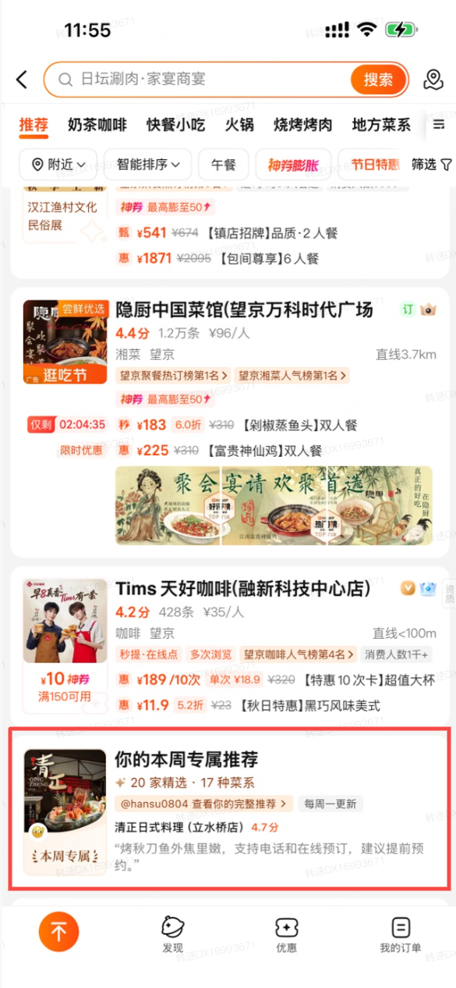
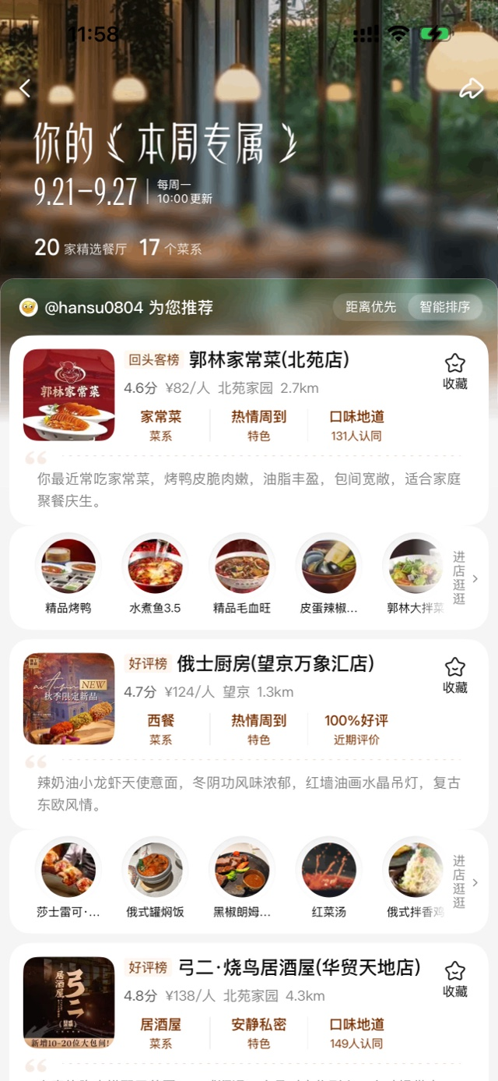

Slide 33
到餐M值
到餐资产运营
强化用户及商家长期积累的差异化数据资产，构建基于资产的有壁垒的用户到店餐饮消费决策信任服务体系
支持用户选店选品决策PMF ，主要强化服务用户能力。兼助商户长效经营的流量、背书及牵引
C端占心智 × B端促品质 × 平台筑壁垒
资产价值
C端：用户选店选品决策
动机x信任x信息
B端：商户长效经营牵引
长效经营攒资产，沉淀信任正循环
平台：差异化竞争力
优质用户及商户生态
更多用户
更多资产获得更多决策信任流量
用户决策
真实产生
商家经营
更多用户行为资产沉淀
商家积累更多资产
更强改善经营的动力与合作意愿
更好的决策体验
更强决策信任壁垒
更优质商户
智能掌柜
↑ 输出
特征工程可以定义为：将一线业务的隐性经验显性化，让 AI 继承这些业务认知的过程。
资产应用
榜单矩阵
合集
游戏化
标签
策略
星级
大众资产
如消费人数2k
面向C端
面向B端
资产表达
资产采集
用户动线
活动/营销
商家服务教育
物料/荣誉
BDGC
BGC
原始信息
统计信息
业务定义
AIGC
UGC
PGC
静态/动态
数值/类别/文本/图像/多模态
牵引
资产规则
整合运算
结构化组织及质量筛选
AI挖掘
用户画像
个人资产
如你吃过x次
圈层资产
如火锅达人常点
信息采集
资产数据
维度 x（量、质、丰富度）
对象：物理世界的数字化映射
交易
评价
收藏/打卡
履约
GC信息
店
当前重点
「找店决策」主阵地
菜
待扩展方向
「先选品，后到店」
人
待扩展方向
「相信人，而到店」
差异化壁垒来源：长期+多维+真实
竞品无法复制底层数据资产的厚度和真实性
Notes:
覆盖：区域x品类x场景，店/品
动线：主/被动，固定/个性化
资产表达：可信、多GC、可见
可得性：交履组合
标准：「好」店/品定义，优质商户标尺。当资产（真实好评/上榜/被大V收录）成为获取流量的硬通货时，商家的动作将自发向“提升服务品质”转移。资产越厚，商家迁移去竞品的沉没成本就越高。我们用长期资产锁死优质供给。

Slide 34
到餐资产运营
强化用户及商家长期积累的差异化数据资产，构建基于资产的有壁垒的用户到店餐饮消费决策信任服务体系
支持用户选店选品决策PMF ，主要强化服务用户能力。兼助商户长效经营的流量、背书及牵引
C端占心智 × B端促品质 × 平台筑壁垒
资产价值
C端：用户选店选品决策
用户因信任而来，而转化
B端：商户长效经营牵引
长效经营攒资产，沉淀信任正循环
平台：差异化竞争力
高价值用户及优质商户生态
更多用户
更多资产获得更多信任流量
用户决策
真实产生
商家经营
更多用户行为资产沉淀
商家积累更多资产
更强改善经营的动力与合作意愿
更好的决策体验
更强信任壁垒
更优质商户
智能掌柜
↑ 输出
特征工程可以定义为：将一线业务的隐性经验显性化，让 AI 继承这些业务认知的过程。
资产应用
榜单矩阵
合集
标签
分层策略
游戏化
星级
大众资产
如消费人数2k
面向C端
面向B端
资产表达
用户动线
活动/营销
商家服务教育
物料/荣誉
资产采集
BDGC
BGC
原始信息
统计信息
业务定义
AIGC
牵引
UGC
PGC
静态/动态
数值/类别/文本/图像/多模态
资产规则
整合运算
结构化组织及质量筛选
AI挖掘
数据清洗/治理
圈层资产
如火锅达人常点
个人资产
如你吃过x次
信息采集
资产数据
维度x（量、质、丰富度）
对象：物理世界的数字化映射
交易
评价
收藏/打卡
履约
GC信息
店
当前重点
「找店决策」主阵地
菜
待扩展方向
「先选品，后到店」
人
待扩展方向
「相信人，而到店」
差异化壁垒来源：长期+多维+真实
竞品无法复制底层数据资产的厚度和真实性
Notes:
覆盖：区域x品类x场景，店/品
动线：主/被动，固定/个性化
资产表达：可信、多GC、可见
可得性：交履组合
标准：「好」店/品定义，优质商户标尺。当资产（真实好评/上榜/被大V收录）成为获取流量的硬通货时，商家的动作将自发向“提升服务品质”转移。资产越厚，商家迁移去竞品的沉没成本就越高。我们用长期资产锁死优质供给。

Slide 35
到餐资产运营
强化用户及商家长期积累的差异化数据资产，构建基于资产的有壁垒的用户到店餐饮消费决策信任服务体系
支持用户选店选品决策PMF ，主要强化服务用户能力。兼助商户长效经营的流量、背书及牵引
战略意义：
用户行为→资产→信任→商家沉淀→商家被牵引→平台沉淀差异化竞争力。飞轮效应，越转越厚，竞品越难追赶。
优质经营→好评沉淀→信任标签→自然流量→更多优质用户。用户行为产生的真实数据→驱动商户改善→形成"你变好，流量就来"的正向循环，跳出"花钱买流量"的零和博弈
C端占心智 × B端促品质 × 平台筑壁垒
资产价值
C端：用户选店选品决策
用户因信任而来，而转化
B端：商户长效经营牵引
长效经营攒资产，沉淀信任正循环
平台：差异化竞争力
高价值用户及优质商户生态
需求动线-流量背书
资产应用-经营诊断
资产沉淀画像-特色成长
更多用户
更多资产获得更多信任流量
用户决策
商家经营
真实产生
更强改善经营的动力与合作意愿
更好的决策体验
更多用户行为资产沉淀
商家积累更多资产
经营诊断
用户画像
用户动线
个人资产
区域x人群x品类x场景
需求拉动资产，资产分析需求
信息x资产x行为
画像动态资产，资产决定画像
激发->信息->对比->闭环->评价
资产应用承接需求，资产信任带动转化
个人资产沉淀+记录+应用
个人资产沉淀：
资产发现：
更强信任壁垒
更优质商户
C端
B端
↑ 输出
资产应用
榜单矩阵
个人合集
多GC/评价
星级
需求及动线
用户画像
低成本
区域x人群x品类x场景
需求拉动资产，资产分析需求
激发->信息->对比->闭环->评价
资产应用承接需求，资产信任带动转化
信息x资产x行为
画像动态资产，资产决定画像
不用反复获取注意力
资产计算
规则计算
结构化及质量定义
AI挖掘
公信力治理
需求层
分布/策略：物理世界的数字化映射
需求层
个人资产
个人资产沉淀+记录+应用
个人资产沉淀：
资产发现：
资产数据
维度
对象：物理世界的数字化映射
交易
评价
收藏/打卡
履约
GC信息
店
当前重点
「找店决策」主阵地
菜
扩展方向
「先选品，后到店」
人
扩展方向
「相信人，而到店」
差异化壁垒来源：长期+多维+真实
竞品无法复制底层数据资产的厚度和真实性
资产飞轮：用户消费→行为沉淀为资产→计算加工为信任信号→驱动新用户决策→牵引商户改善经营→更多真实消费→更厚资产沉淀
用户到店消费 → 行为→资产 → 计算→信任信号 → 驱动新用户决策 → 牵引商户改善 → 更多真实消费 ↩
竞争：
高德扫街榜+小红书内容，先从决策心智入手
飞轮越转越厚 → 竞品越难复制 → 壁垒不在产品形态，在数据资产的沉淀厚度
信任输出层：
1.心智锚点：用户决策的主动复访理由+商家品牌化理由
2.好的定义：标杆模板、策略优先级、资源配给、
3.决策信任信号：用户选择依据，商家背书学习？
4.决策流量：到餐不等于团购，强找优惠心智到全旅程业务实质。也是AI分发全
Notes:
覆盖：区域x品类x场景，店/品
动线：主/被动，固定/个性化
资产表达：可信、多GC、可见
可得性：交履组合
标准：「好」店/品定义，优质商户标尺。当资产（真实好评/上榜/被大V收录）成为获取流量的硬通货时，商家的动作将自发向“提升服务品质”转移。资产越厚，商家迁移去竞品的沉没成本就越高。我们用长期资产锁死优质供给。

Slide 36
到餐资产运营
强化用户及商家长期积累的差异化数据资产，构建基于资产的有壁垒的用户到店餐饮消费决策信任服务体系
支持用户选店选品决策PMF ，主要强化服务用户能力。兼助商户长效经营的流量、背书及牵引
战略意义：
用户行为→资产→信任→商家沉淀→商家被牵引→平台沉淀差异化竞争力。飞轮效应，越转越厚，竞品越难追赶。
优质经营→好评沉淀→信任标签→自然流量→更多优质用户。用户行为产生的真实数据→驱动商户改善→形成"你变好，流量就来"的正向循环，跳出"花钱买流量"的零和博弈
C端占心智 × B端促品质 × 平台筑壁垒
资产价值
C端：用户选店选品决策
用户因信任而来，而转化
B端：商户长效经营牵引
长效经营攒资产，沉淀信任正循环
平台：差异化竞争力
高价值用户及优质商户生态
需求动线-流量背书
资产应用-经营诊断
资产沉淀画像-特色成长
更多用户
更多资产获得更多信任流量
用户决策
商家经营
真实产生
更强改善经营的动力与合作意愿
更好的决策体验
更多用户行为资产沉淀
商家积累更多资产
经营诊断
用户画像
用户动线
个人资产
区域x人群x品类x场景
需求拉动资产，资产分析需求
信息x资产x行为
画像动态资产，资产决定画像
激发->信息->对比->闭环->评价
资产应用承接需求，资产信任带动转化
个人资产沉淀+记录+应用
个人资产沉淀：
资产发现：
更强信任壁垒
更优质商户
C端
B端
↑ 输出
资产应用
榜单矩阵
个人合集
多GC/评价
星级
需求及动线
用户画像
低成本
区域x人群x品类x场景
需求拉动资产，资产分析需求
激发->信息->对比->闭环->评价
资产应用承接需求，资产信任带动转化
信息x资产x行为
画像动态资产，资产决定画像
不用反复获取注意力
资产计算
规则计算
结构化及质量定义
AI挖掘
公信力治理
需求层
分布/策略：物理世界的数字化映射
需求层
个人资产
个人资产沉淀+记录+应用
个人资产沉淀：
资产发现：
资产数据
维度
对象：物理世界的数字化映射
交易
评价
收藏/打卡
履约
GC信息
店
当前重点
「找店决策」主阵地
菜
扩展方向
「先选品，后到店」
人
扩展方向
「相信人，而到店」
差异化壁垒来源：长期+多维+真实
竞品无法复制底层数据资产的厚度和真实性
资产飞轮：用户消费→行为沉淀为资产→计算加工为信任信号→驱动新用户决策→牵引商户改善经营→更多真实消费→更厚资产沉淀
用户到店消费 → 行为→资产 → 计算→信任信号 → 驱动新用户决策 → 牵引商户改善 → 更多真实消费 ↩
竞争：
高德扫街榜+小红书内容，先从决策心智入手
飞轮越转越厚 → 竞品越难复制 → 壁垒不在产品形态，在数据资产的沉淀厚度
信任输出层：
1.心智锚点：用户决策的主动复访理由+商家品牌化理由
2.好的定义：标杆模板、策略优先级、资源配给、
3.决策信任信号：用户选择依据，商家背书学习？
4.决策流量：到餐不等于团购，强找优惠心智到全旅程业务实质。也是AI分发全
Notes:
覆盖：区域x品类x场景，店/品
动线：主/被动，固定/个性化
资产表达：可信、多GC、可见
可得性：交履组合
标准：「好」店/品定义，优质商户标尺。当资产（真实好评/上榜/被大V收录）成为获取流量的硬通货时，商家的动作将自发向“提升服务品质”转移。资产越厚，商家迁移去竞品的沉没成本就越高。我们用长期资产锁死优质供给。

Slide 37
行为 → 沉淀 → 结构化 → 理解 → 激活 → 反馈
这是我认为可以直接拿去做内部战略框架的一张图：
① Capture｜捕获
尽可能捕获用户的决策行为：
显性行为
收藏
点赞
评价
分享
创建清单
关注
搜索
筛选
预约
下单
隐性行为
停留
比较
点击
跳转
放弃
反复查看
最终成交
② Structure｜结构化
把行为变成：
用户资产
例如：
人
→ 我喜欢什么
场景
→ 我在什么情况下需要什么
对象
→ 我喜欢什么店/菜/商品
标准
→ 我为什么喜欢
关系
→ 谁跟我一起消费
时间
→ 什么时候会发生
这其实正好可以接你之前的：
决策场景 × 决策信息 × 决策对象 × 决策依据
这四维非常适合成为资产结构化语言。
Notes:
覆盖：区域x品类x场景，店/品
动线：主/被动，固定/个性化
资产表达：可信、多GC、可见
可得性：交履组合
标准：「好」店/品定义，优质商户标尺。当资产（真实好评/上榜/被大V收录）成为获取流量的硬通货时，商家的动作将自发向“提升服务品质”转移。资产越厚，商家迁移去竞品的沉没成本就越高。我们用长期资产锁死优质供给。

Slide 38
流量/动线
价值激励
地图
个性化推荐
搜索关联
POI
频道入口
荣誉价值
反馈价值
体验价值
金钱价值
分发策略
激励策略
用户
需求层
公信力治理
需求探测
用户画像
用户动线
成长体系
资产
应用层
榜单矩阵
个性化合集
POI/GC
策略
资产
计算层
牵引
规则计算
结构化
质量定义
AI挖掘
资产
数据层
维度
对象
交易
评价
收藏/打卡
履约
GC
店
菜
人
资产
输入层
提升交易
提升评价
收藏打卡送菜
GC输入
个人食单-标题
交易
评价
收藏/打卡
GC
创建者
共建者
个人/食单简介
证据/身份/圈层
食单数据
门店
门店基本信息
个人资产证据
用户状态
组合动态信息
门店
xx火锅店
消费10次
用户状态
有包间/100人跟吃
互动区
Notes:
需求，最后是榜单。
物理世界的了解。
找店时候相关决策的GC准确度还是要提升。常州的体验，忙了一天
意图识别，结构化展示，履约丰富度和深度。8:00打车，9点打烊，是否可以提前点菜。
需求发现，准确度对比。
订到餐厅。用户需求的讲法。GC能力和榜单的结合。
钉钉工具流，1.AI时代的企业工作平台变成了AI时代的管理者监控平台。2. 支付宝的产品，如转账等
新店的资产迁移。对需求了解和供给了解。汇报种类1：方向正确，路径模糊。汇报种类2：务实讨论，竞争要资源。
引发材料讨论的目标是什么？1、用现在使用榜单的体验更好、留存更好。2、榜单的宽度更多，用户识别更大。3、公信力榜单收敛数量，而是尝试个性化。榜单之间的不可能三角（服务好，价格低，供给多）4、个性化搜索变成个性化收藏。（by会员维度等。）
AI时代到来后，榜单效率的优化。 收敛讨论。

